Slide 1
모델 평가와 성능 향상
5.1~5.2
1770119 황서현

Slide 2
INDEX
1. 모델 평가
2. 교차 검증
3. 그리드 서치

Slide 3
모델평가
Train_test_split 을 쓰는 이유
새로운 데이터를 모델이 얼마나 잘 일반화했는지 측정하기 위해
앞으로의 목표
평가 방법을 확장시켜 보자 -> 교차검증

Slide 4
교차 검증

Slide 5
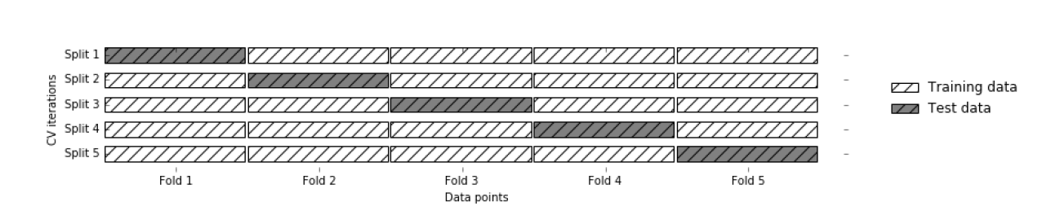
교차 검증(cross-validation)
단계
Fold(거의 비슷한 크기의 부분집합)으로 나누기
각 분할마다 각 fold를 테스트 세트로 이용하여 정확도 측정
종류
K겹 교차 검증 (K-fold cross-validation)
계층별 K겹 교차 검증

Slide 6
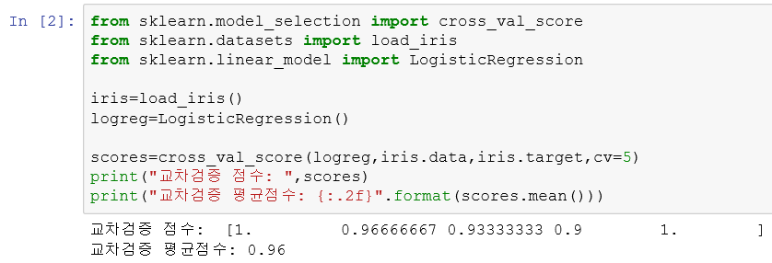
Scikit-learn CV 코드

Slide 7
교차 검증 장단점
장점
랜덤 split의 단점 보완 (ex 분류가 어려운 샘플이 다 훈련데이터가 됨)
훈련 데이터가 모델에 얼마나 민감한지 (ex 훈련 데이터 정확도를 토대로 예측)
훈련 데이터량 증가(ex train_test_split[75%] < 10-fold cross_validation[90%]
단점
모델을 k번 더 만드므로 k배 더 느림

Slide 8
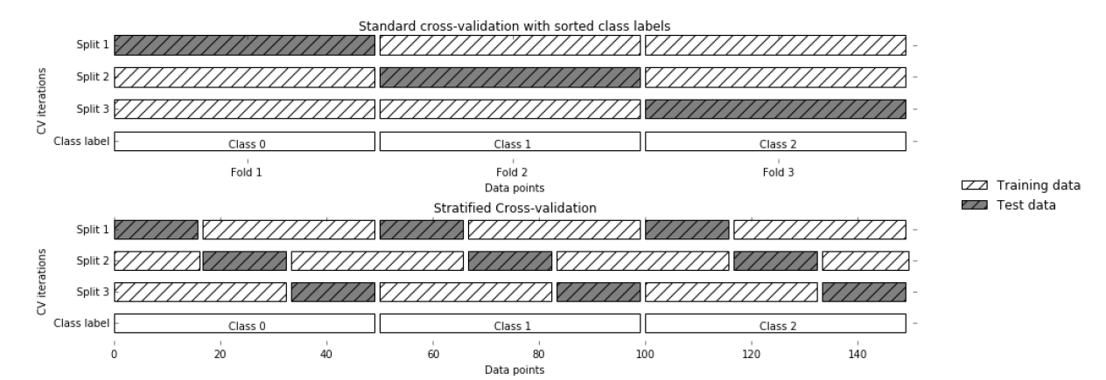
계층별 K-겹 교차 검증과 그 외 전략
데이터 순서대로 K를 나누면 안된다
클래스의 비율이 전체 데이터셋의 클래스 비율과 같도록!
보통 회귀는 기본 K겹 CV, 분류는 계층별 K겹 CV 이용함

Slide 9
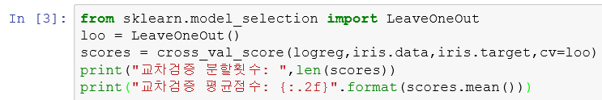
계층별 K-겹 교차 검증과 그 외 전략
LOOCV(import LeaveOneOut)
Fold 하나에 샘플 하나

Slide 10
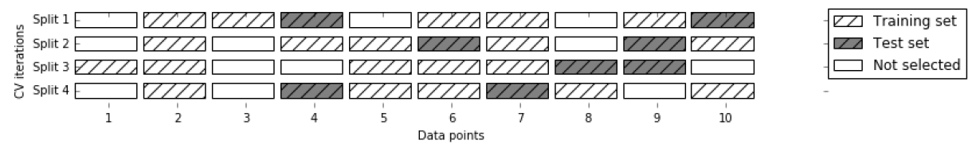
계층별 K-겹 교차 검증과 그 외 전략
임의 분할 교차 검증(import ShuffleSplit)
Train과 test 세트 임의로 분할 가능
부분 샘플링에 많이 쓰임
Train_size = 5 test_size = 2 n_split=4를 적용한 ShuffleSplit

Slide 11
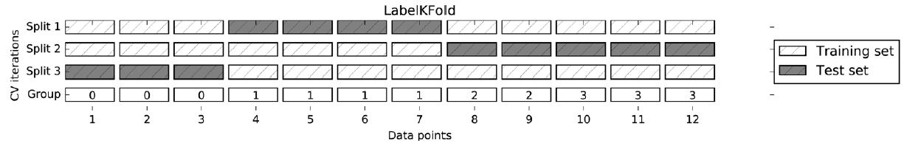
계층별 K-겹 교차 검증과 그 외 전략
그룹별 교차 검증(import GroupKFold)
Train과 test에 같은 group이 들어가면 안됨
Ex) 의료 데이터 / 표정 구분용 사진 데이터 / 음성 인식 등

Slide 12
계층별 K-겹 교차 검증과 그 외 전략
반복 교차 검증(import RepeatedStratifiedKFold)
CV전체를 다시 반복하여 검증함
N_splits = 5 (fold값)
N_repeats = 10 (반복값)
총 50번 반복

Slide 13
그리드 서치

Slide 14
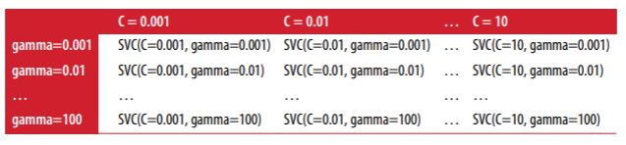
그리드 서치
매개변수 튜닝
관심있는 매개변수를 대상으로 가능한 모든 조합을 시도

Slide 15
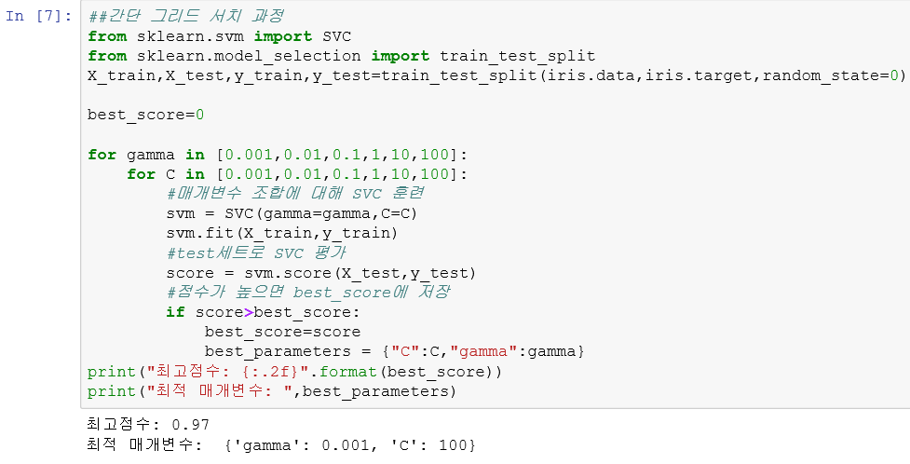
간단한 그리드 서치 코드

Slide 16
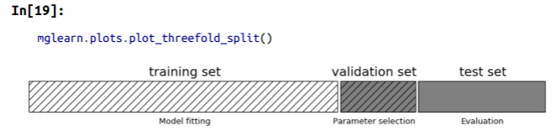
매개변수 과대적합(overfit)과 검증세트
매개변수를 선택하기 위해 이미 테스트 세트를 이용해 버렸다?!
== 처음 train vs test 나눈 게 의미 없어짐
→ 세 개의 세트로 나눈다( 훈련, 검증, 테스트 세트)

Slide 17
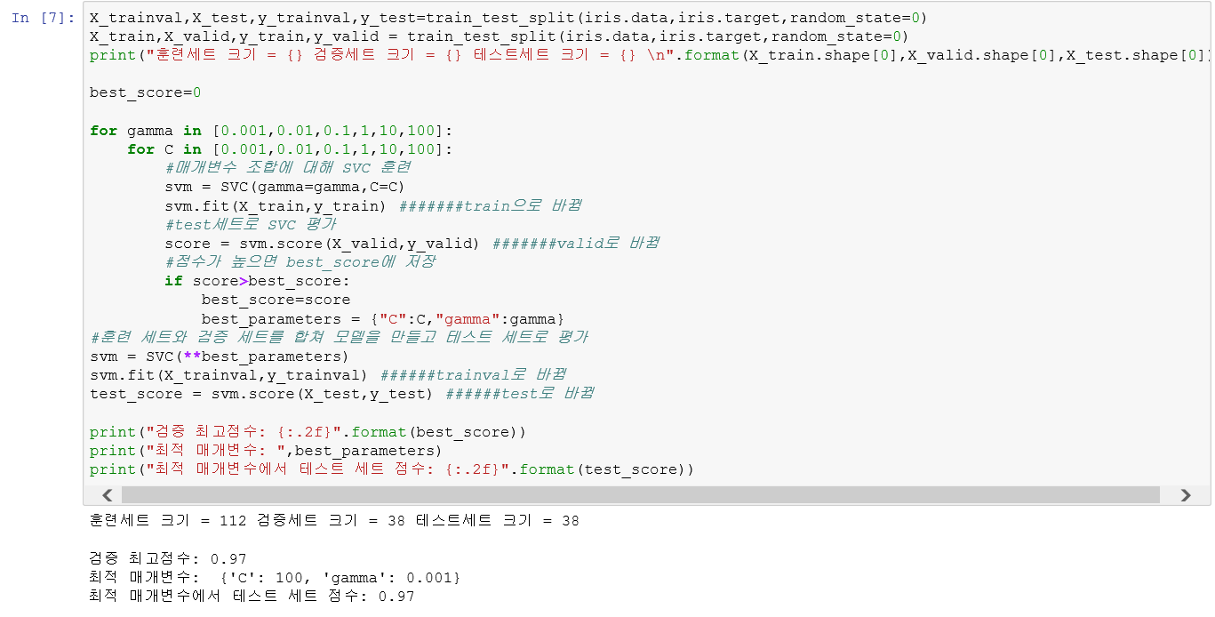
매개변수 과대적합(overfit)과 검증세트
코드

Slide 18
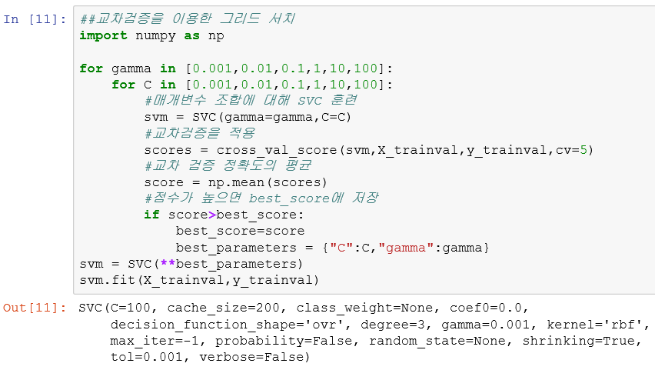
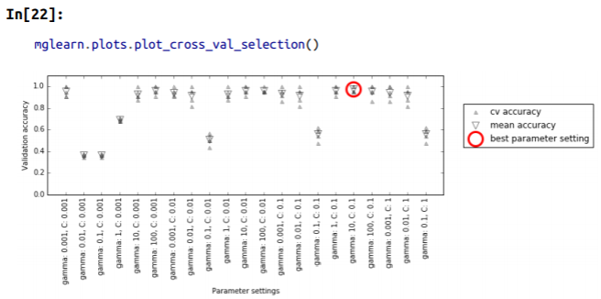
교차 검증(CV)을 이용한 그리드 서치
훈련+검증 데이터에서 CV교차검증을 이용하여 매개변수를 찾는다

Slide 19
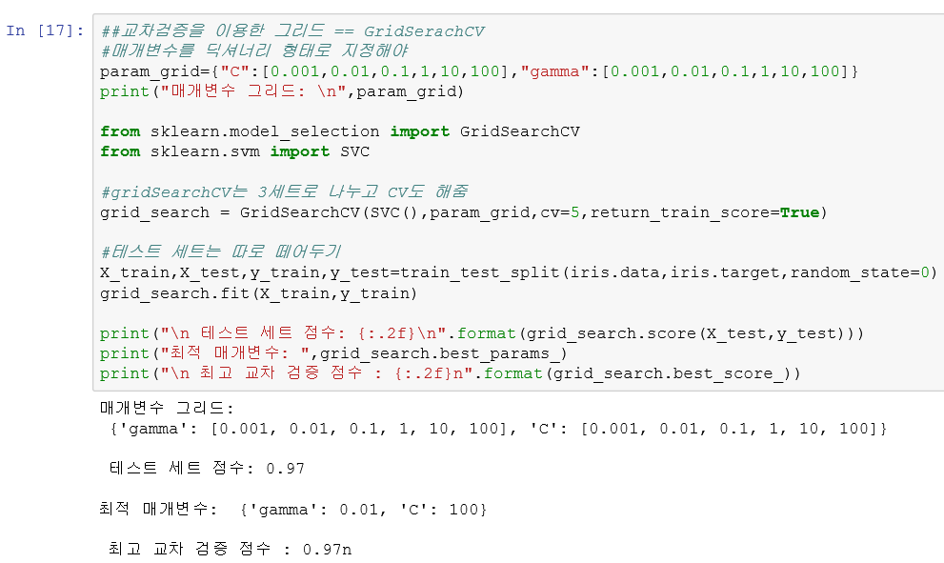
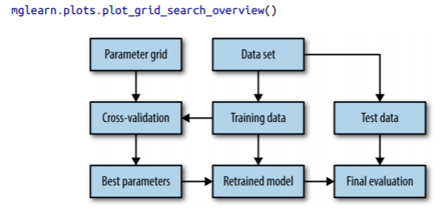
교차 검증(CV)을 이용한 그리드 서치
3개로 세트를 나누고 CV까지 한번에 해주는 함수 == GridSearchCV
→ 매개변수를 딕셔너리 형태로 저장해야!
→ Train and test로 분할 해야!

Slide 20
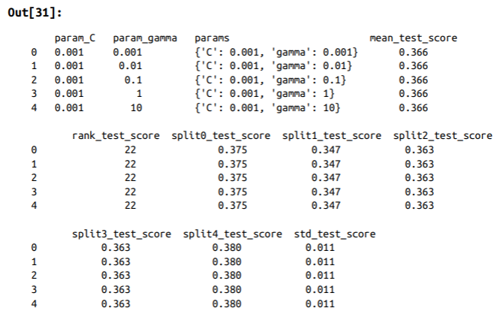
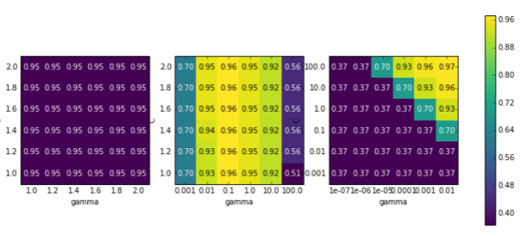
교차 검증(CV) 결과 분석
CV_results 에는 관련 정보가 다 들어있다.

Slide 21
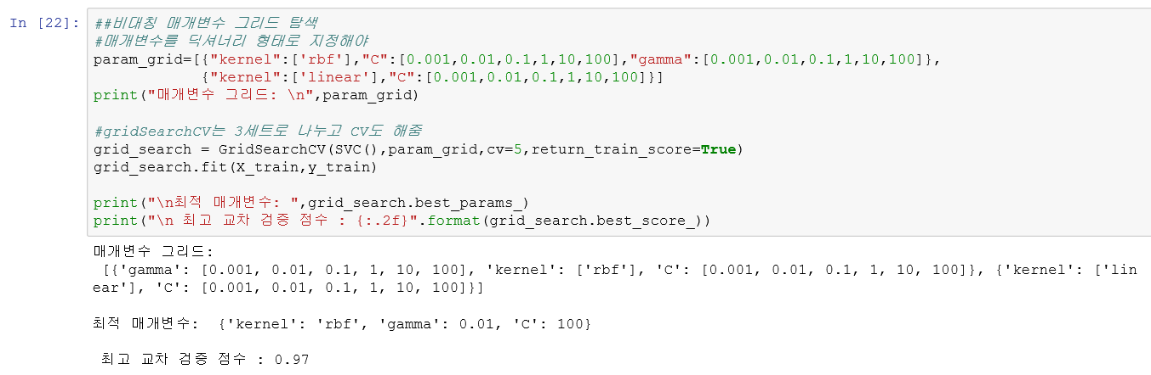
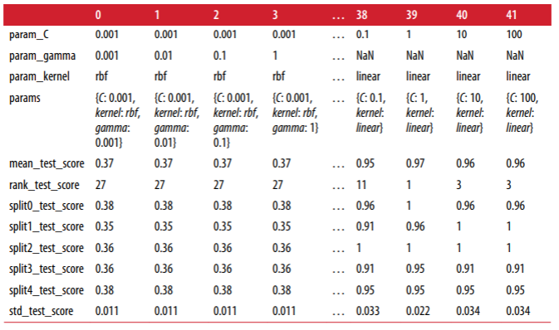
비대칭 매개변수 그리드 탐색
모든 매개변수 조합에 대해 GridSearchCV할 필요가 없다
→조건부 조합(비대칭 매개변수)을 적용하기

Slide 22
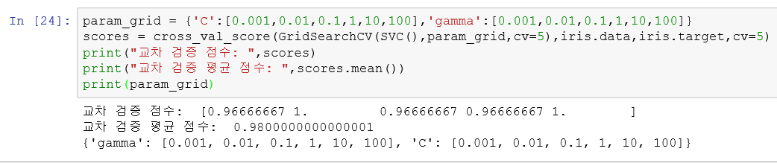
중첩(nested) 교차 검증(CV)
3개 세트로 나눈 것도 CV + (훈련+검증 세트)도 CV 하기 == 중첩

Slide 23
교차 검증과 그리드 서치 병렬화
데이터 용량이 큼
하지만 병렬화가 쉬움
왜?? 각 CV 모델을 만드는 게 동시에 일어날 수 있기 때문에
따라서, 여러 CPU에서 한 번에 돌리는 것이 가능하다.

Slide 24
감사합니다.

